Slide 1
Тема: Работа с фрагментами рисунка: поворот, наклон.
Учитель: Волкова А. В.
НОЯБРЬ 2015

Slide 2
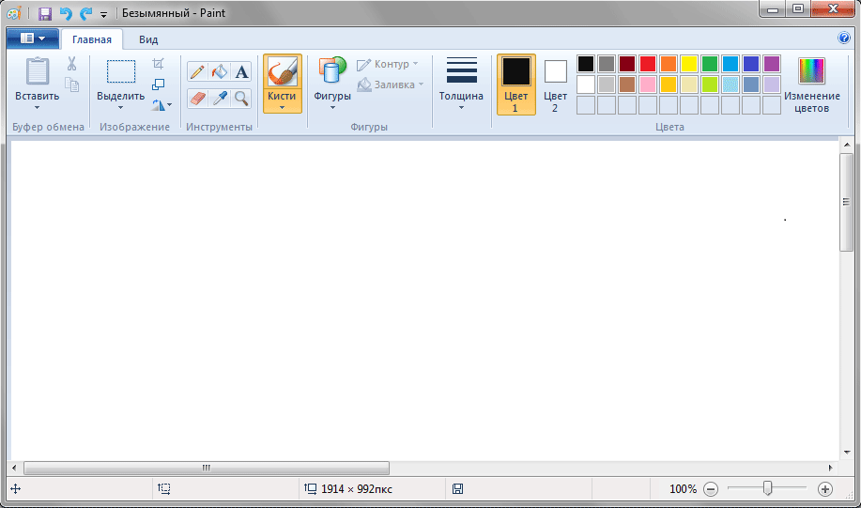
Общий вид окна графического редактора PAINT
Строка меню
Заголовок окна
Кнопка основного цвета
Рабочее поле
Кнопка фона
Палитра

Slide 3
Копирование

Slide 4
При помощи каких инструментов мы создали рисунок?

Slide 5
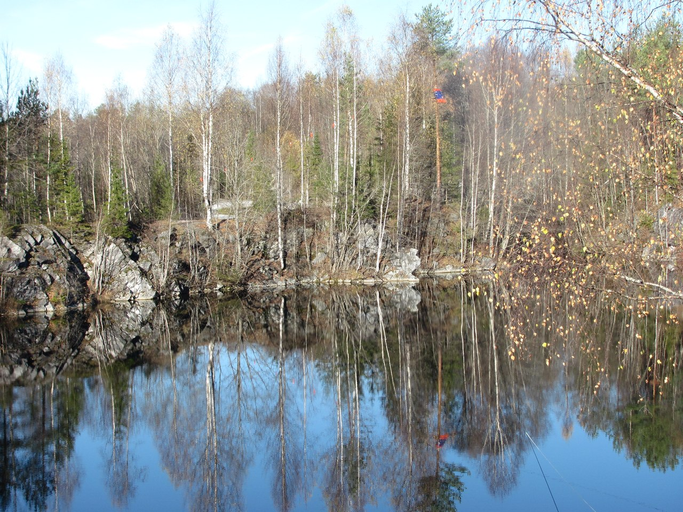
ПЕЙЗАЖ

Slide 6
Практическая работа

Slide 7
Работа с фрагментами рисунка: повороты, наклоны.
В меню изображение выбрать команду повернуть.
Отражение
Отражение
Поворот на угол
сверху
вниз
слева направо
90 ⁰ вправо 180 ⁰ 90 влево⁰

Slide 8
Алгоритм работы с фрагментами рисунка: поворот, наклон.
На вкладке Главная щелкните Выделение, а затем перетащите указатель, выделяя область или объект.
Нажмите кнопку Изменить размер.
В диалоговом окне Изменение размеров и наклон в области Наклон (градусы) в полях По горизонтали и По вертикали введите значения (в градусах) поворота выделенной области, а затем нажмите кнопку ОК.

Slide 9
Физминутка.
Мы устали, засиделись,
Нам размяться захотелось.
Отложили мы тетрадки,
Приступили мы к зарядке (Одна рука вверх, другая вниз, рывками менять руки)
То на стену посмотрели,
То в окошко поглядели.
Вправо, влево, поворот,
А потом наоборот (Повороты корпусом)
Приседанья начинаем,
Ноги до конца сгибаем.
Вверх и вниз, вверх и вниз,
Приседать не торопись! (Приседания)
И в последний раз присели,
А теперь за парты сели. (Дети садятся на свои места)

Slide 10
Желаю удачи!!!!

